Slide 1
Об организации деятельности Общероссийской общественно-государственной детско-юношеской организации
АМОСОВ
Вячеслав Александрович, председатель регионального отделения

Slide 2
УКАЗ ПРЕЗИДЕНТА РОССИЙСКОЙ ФЕДЕРАЦИИ
ОТ 29 ОКТЯБРЯ 2015 г. № 536
«О СОЗДАНИИ ОБЩЕРОССИЙСКОЙ ОБЩЕСТВЕННО-ГОСУДАРСТВЕННОЙ ДЕТСКО-ЮНОШЕСКОЙ ОРГАНИЗАЦИИ
«РОССИЙСКОЕ ДВИЖЕНИЕ ШКОЛЬНИКОВ»
ЦЕЛЬ:
совершенствование государственной политики в области воспитания подрастающего поколения, содействие формированию личности на основе присущей российскому обществу системы ценностей

Slide 3
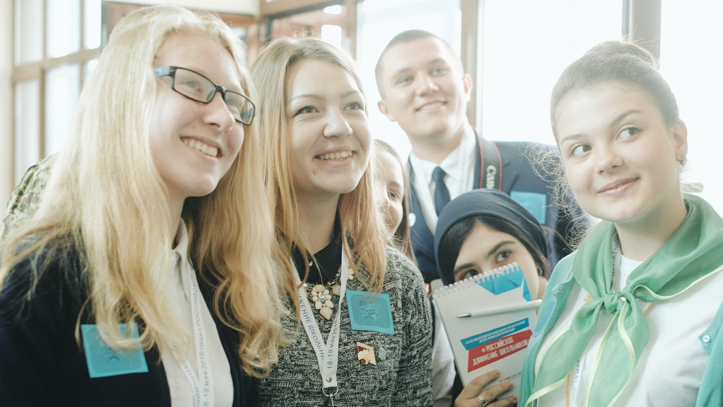

Slide 4
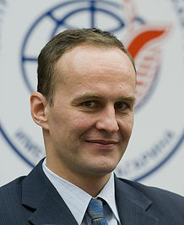
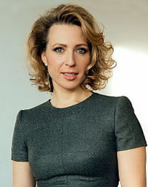
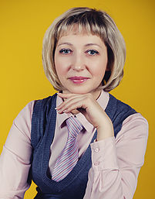
ЧУРИКОВА Яна Алексеевна,
российская телеведущая, журналист и общественный деятель, руководитель каналов молодёжного и музыкального вещания
ГОЛОВЕНЬКИНА Алла Николаевна
учитель биологии высшей квалификационной категории, победительница конкурса «Учитель года России» в 2014 году
ПРЕДСЕДАТЕЛЬ ОРГАНИЗАЦИИ:
РЯЗАНСКИЙ Сергей Николаевич,
российский космонавт-испытатель отряда космонавтов государственной корпорации по космической деятельности «РОСКОСМОС»

Slide 5
РДШ СЕГОДНЯ
20 апреля 2016 года создано Нижегородское региональное отделение Российского движения школьников
85 РЕГИОНОВ РОССИИ
85 РЕГИОНАЛЬНЫХ ОТДЕЛЕНИЙ БОЛЕЕ 250 ПИЛОТНЫХ ШКОЛ РДШ
Совет регионального отделения:
руководители областных организаций дополнительного образования, представители общественных организаций, студенческого сообщества

Slide 6
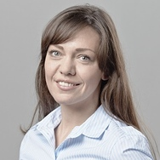
ДИРЕКТОР ФГБУ «Российский детско-юношеский центр»
КРЮКОВА
Алиса Анатольевна

Slide 7
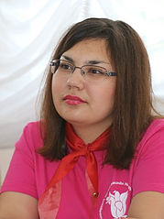
РЕГИОНАЛЬНЫЙ КООРДИНАТОР Российского движения школьников в Нижегородской области
АЙЗАТУЛЛИНА
Динара Наилевна

Slide 8
Об организации деятельности Общероссийской общественно-государственной детско-юношеской организации
АМОСОВ
Вячеслав Александрович, председатель регионального отделения

Slide 9
ОСНОВНЫЕ НАПРАВЛЕНИЯ РАЗВИТИЯ ВОСПИТАНИЯ
Улучшение условий для эффективного взаимодействия
Поддержка ученического самоуправления
Поддержка общественных объединений
Привлечение детей к участию
Расширение государственно-частного партнерства

Slide 10
25 лет вместе!

Slide 11
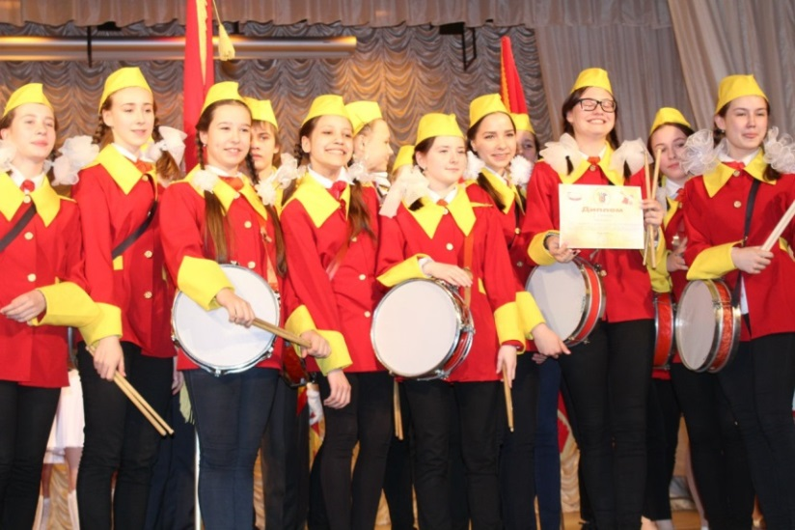
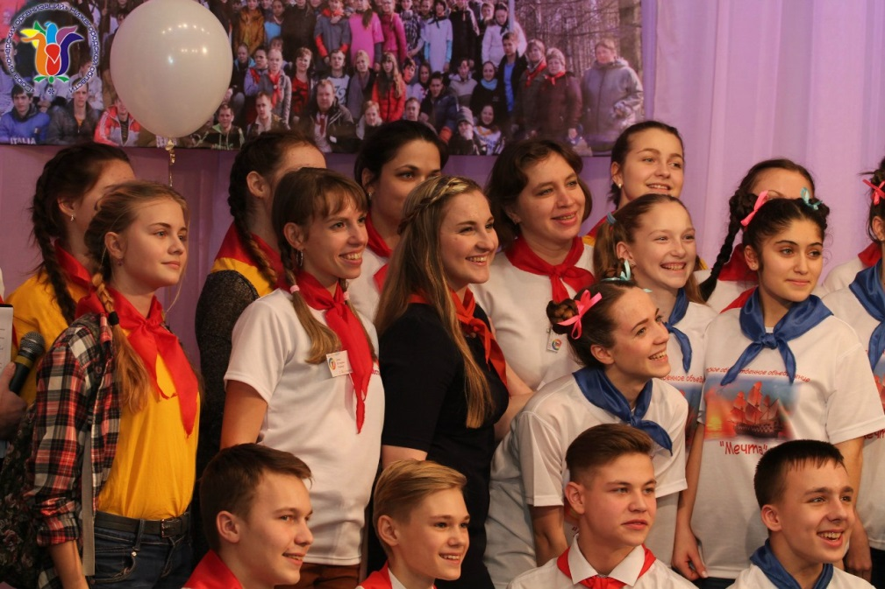
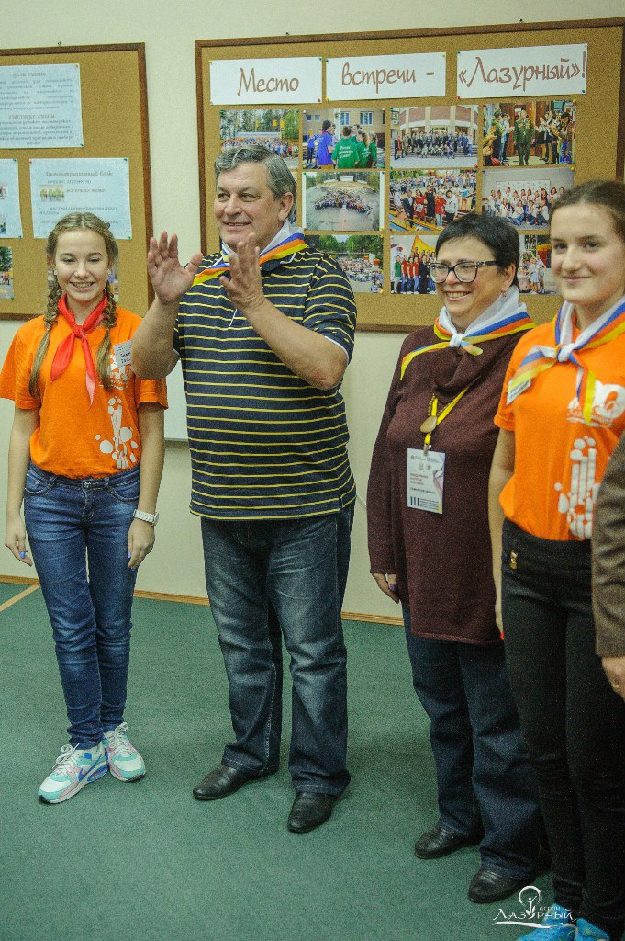
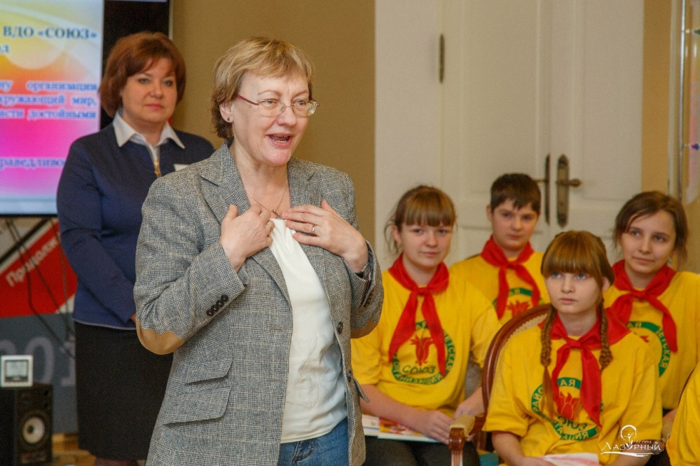
ПРОЕКТЫ. ТРАДИЦИИ. ДЕЛА.

Slide 12
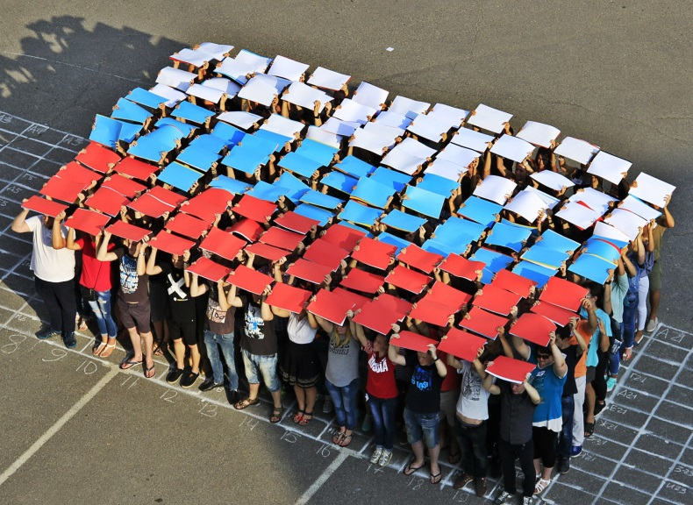
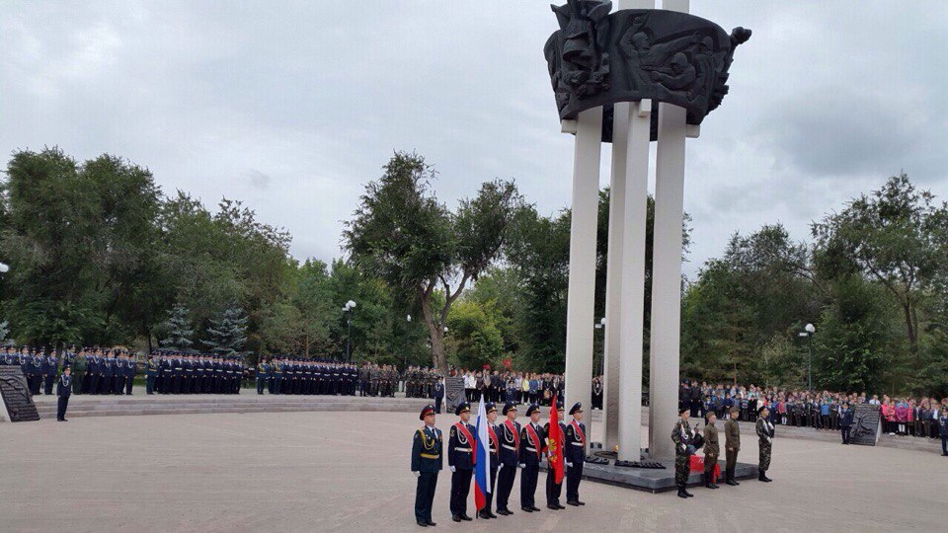
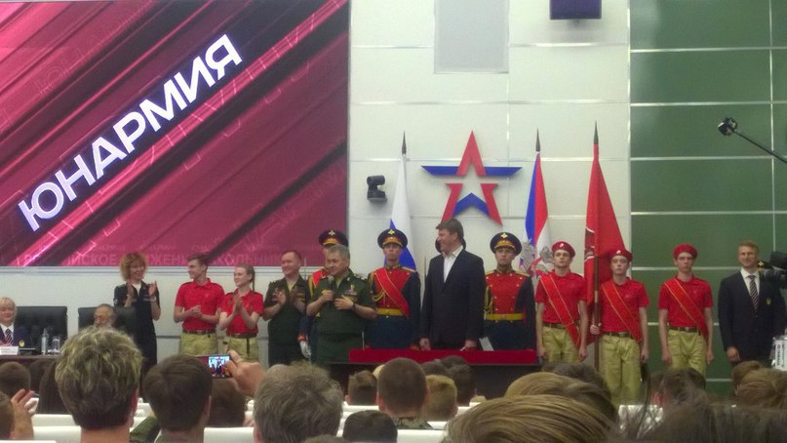
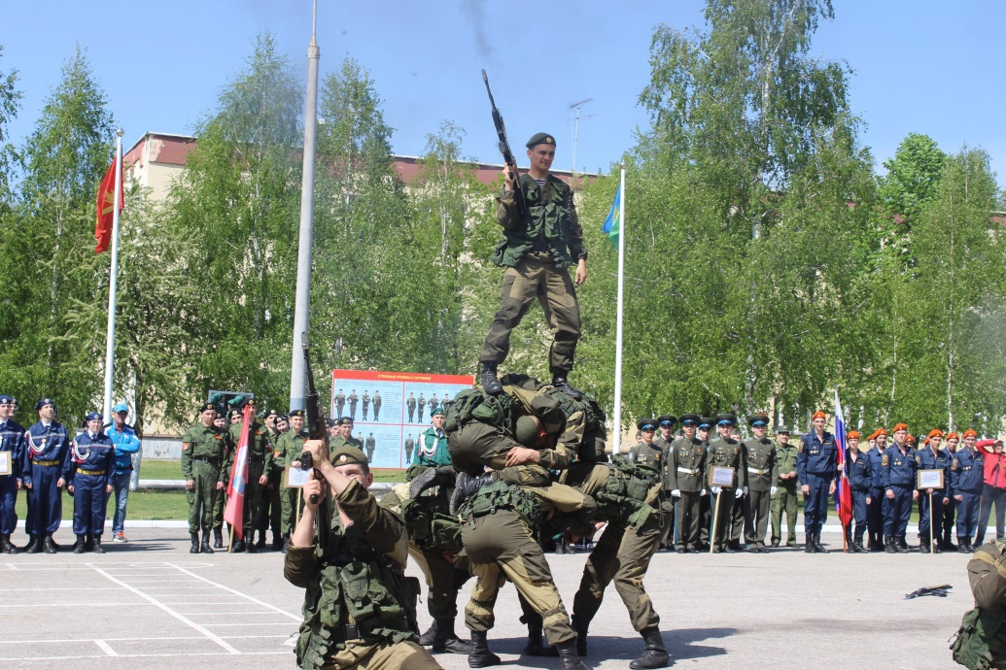
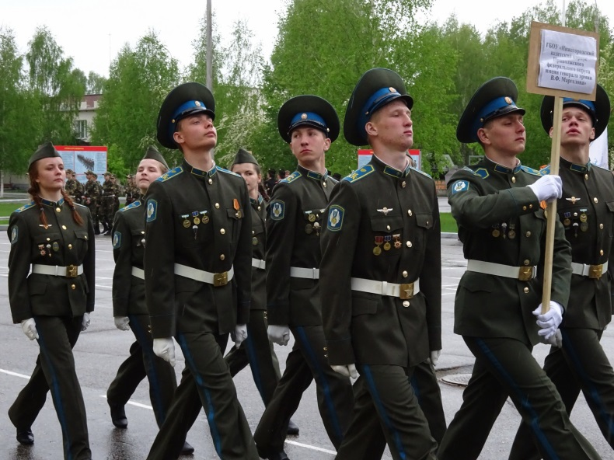
Военно-патриотическое движение

Slide 13
Об организации деятельности Общероссийской общественно-государственной детско-юношеской организации
АМОСОВ
Вячеслав Александрович, председатель регионального отделения

Slide 14
Пилотные школы региона
Балахнинский район
Ветлужский район
Воротынский район
Городецкий район
Лысковский район
Павловский район
г. Арзамас
г. Выкса
г. Дзержинск
г. Саров
Московский район, г. Н. Новгород
Сормовский район , г. Н. Новгород

Slide 15
Основные направления деятельности

Slide 16
Военно-патриотическое направление РДШ
№ Пр-464 от 14.03.2016 г. № Пр-1136 от 11.06.2016 г.
- «Юнармия»
- Военно-патриотический центр «Вымпел»
-Профильные клубы юных пограничников, юных спасателей, юных инспекторов дорожного движения и помощников полиции
- Движение российского казачества и военно-исторического центра «Ратники Отечества»

Slide 17
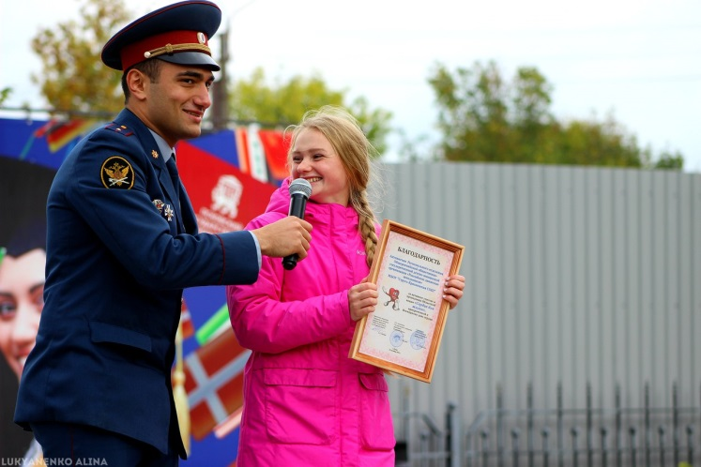
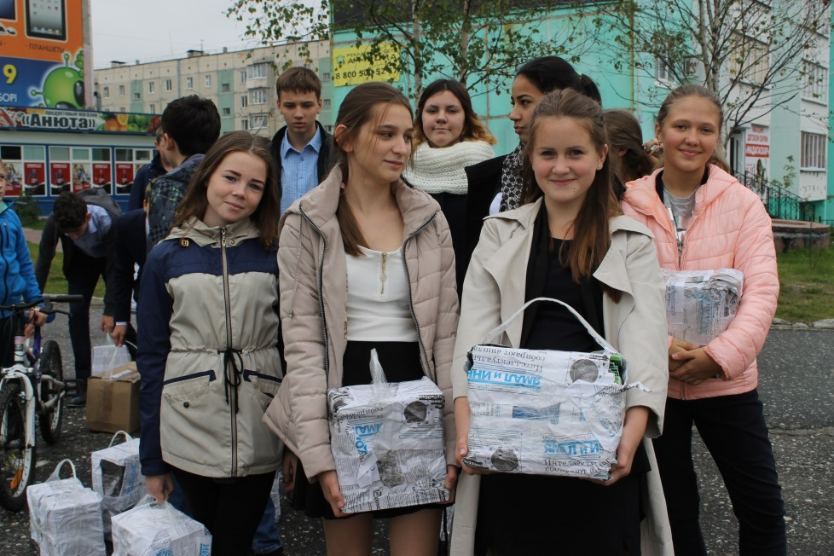
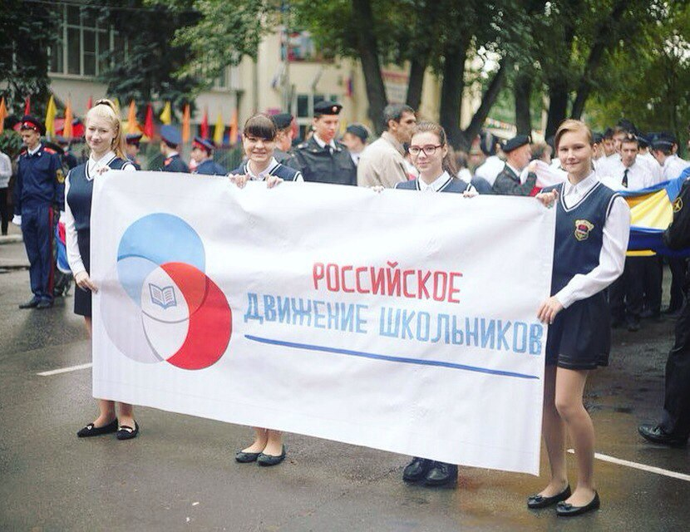
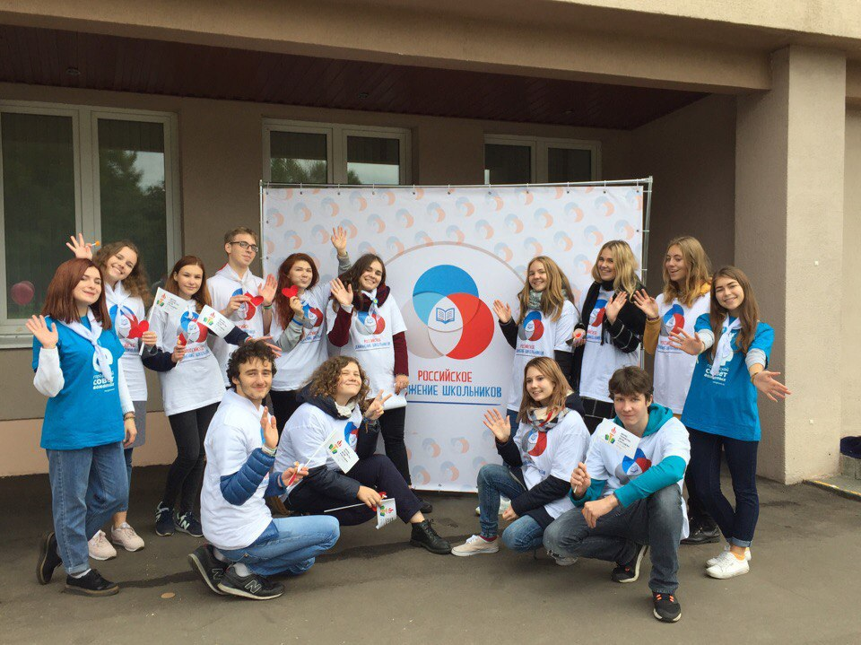
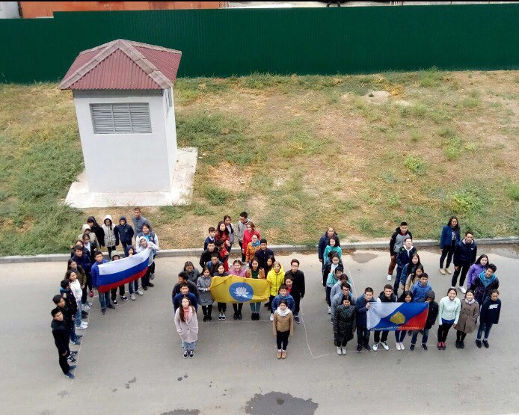
Движение глазами школьников страны

Slide 18
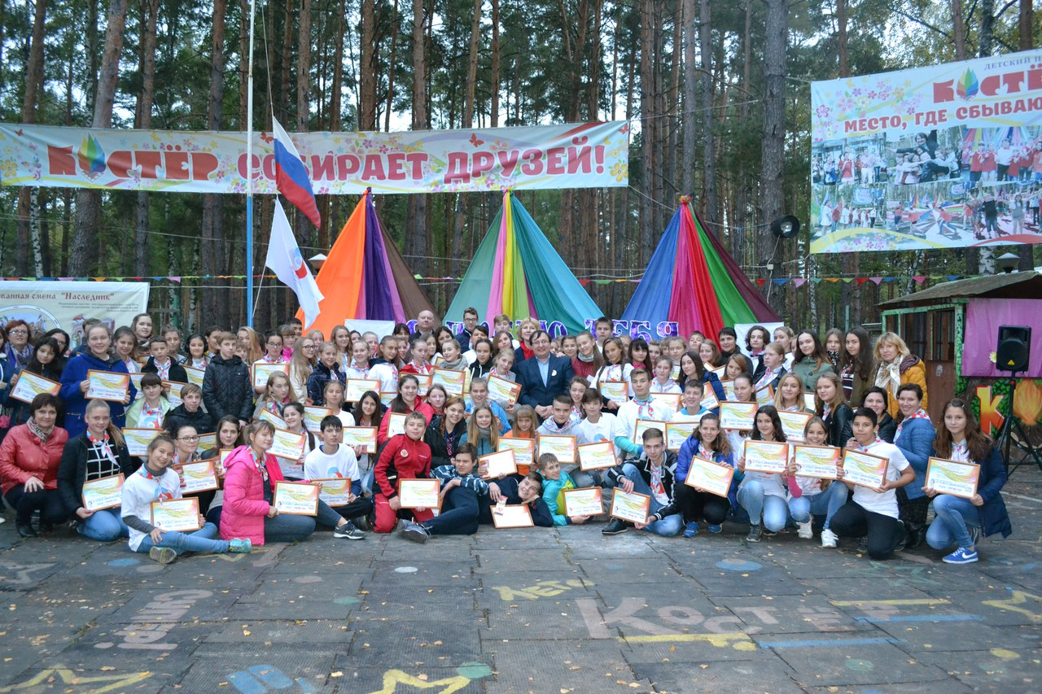
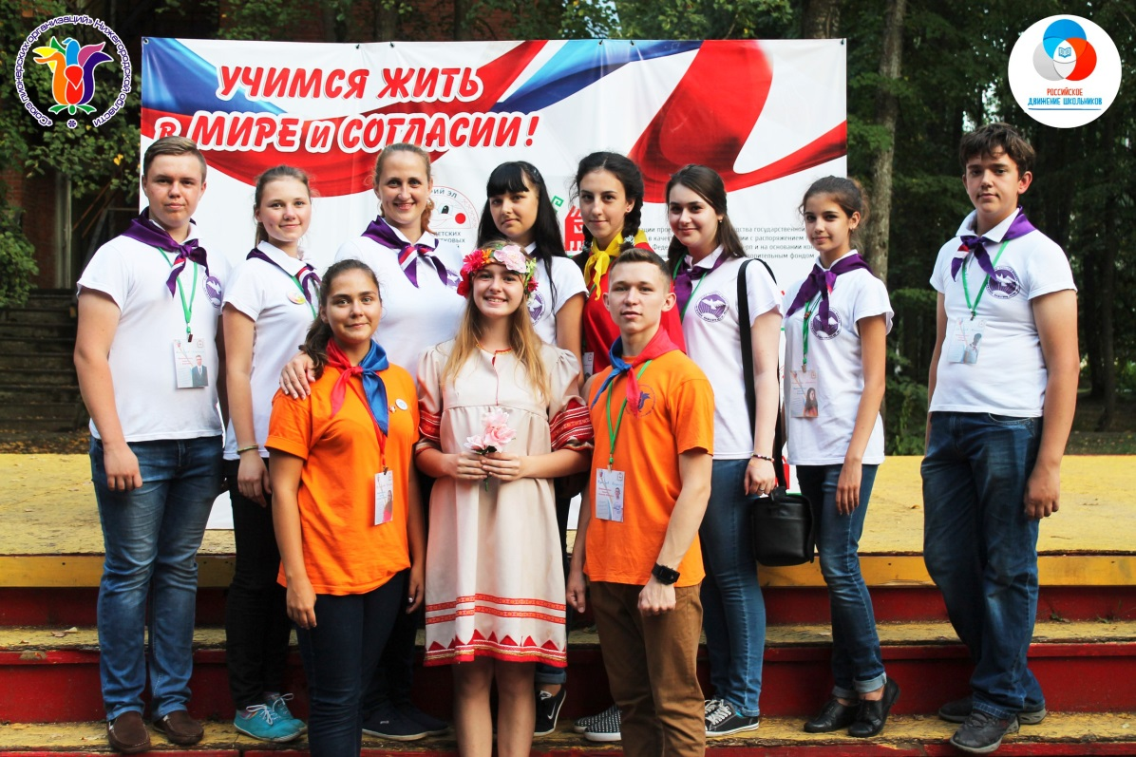
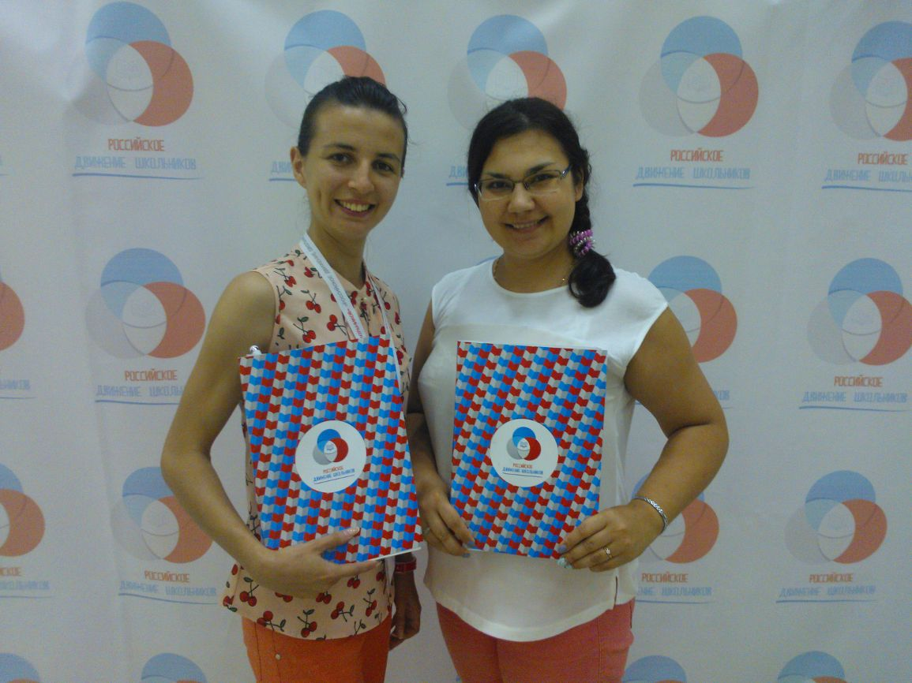
Движение глазами региона

Slide 19
РЕСУРСЫ
«КЛАССНОЕ РАДИО»
Развлекательно-образовательное средство массовой информации, инструмент освещения деятельности Российского Движения Школьников, публичная площадка для развития творческих способностей
САЙТ
https://рдш.рф/
СОЦИАЛЬНЫЕ СЕТИ
https://twitter.com/SKMRus https://www.instagram.com/skm_rus/ https://vk.com/public122623791 https://facebook.com/SKMRus/

Slide 20
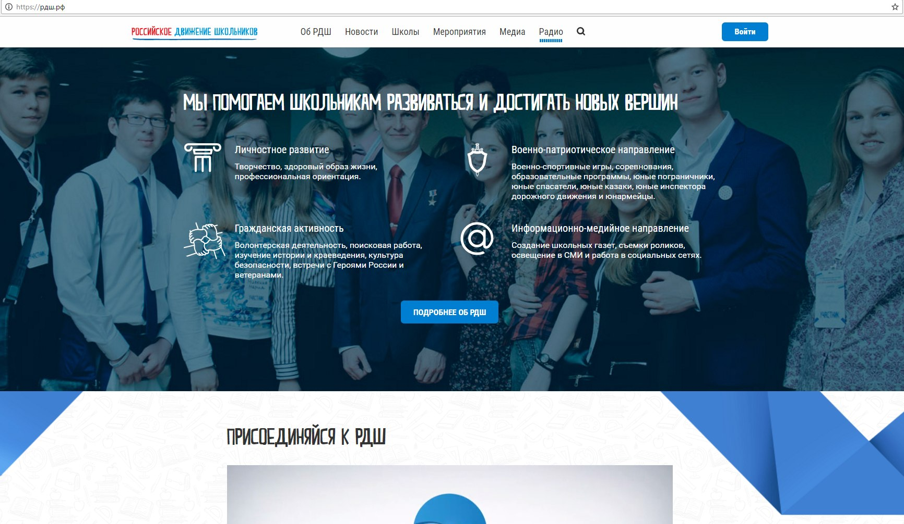
РЕСУРСЫ
«КЛАССНОЕ РАДИО»
Развлекательно-образовательное средство массовой информации, инструмент освещения деятельности Российского Движения Школьников, публичная площадка для развития творческих способностей
САЙТ
https://рдш.рф/
СОЦИАЛЬНЫЕ СЕТИ
https://twitter.com/SKMRus https://www.instagram.com/skm_rus/ https://vk.com/public122623791 https://facebook.com/SKMRus/

Slide 21
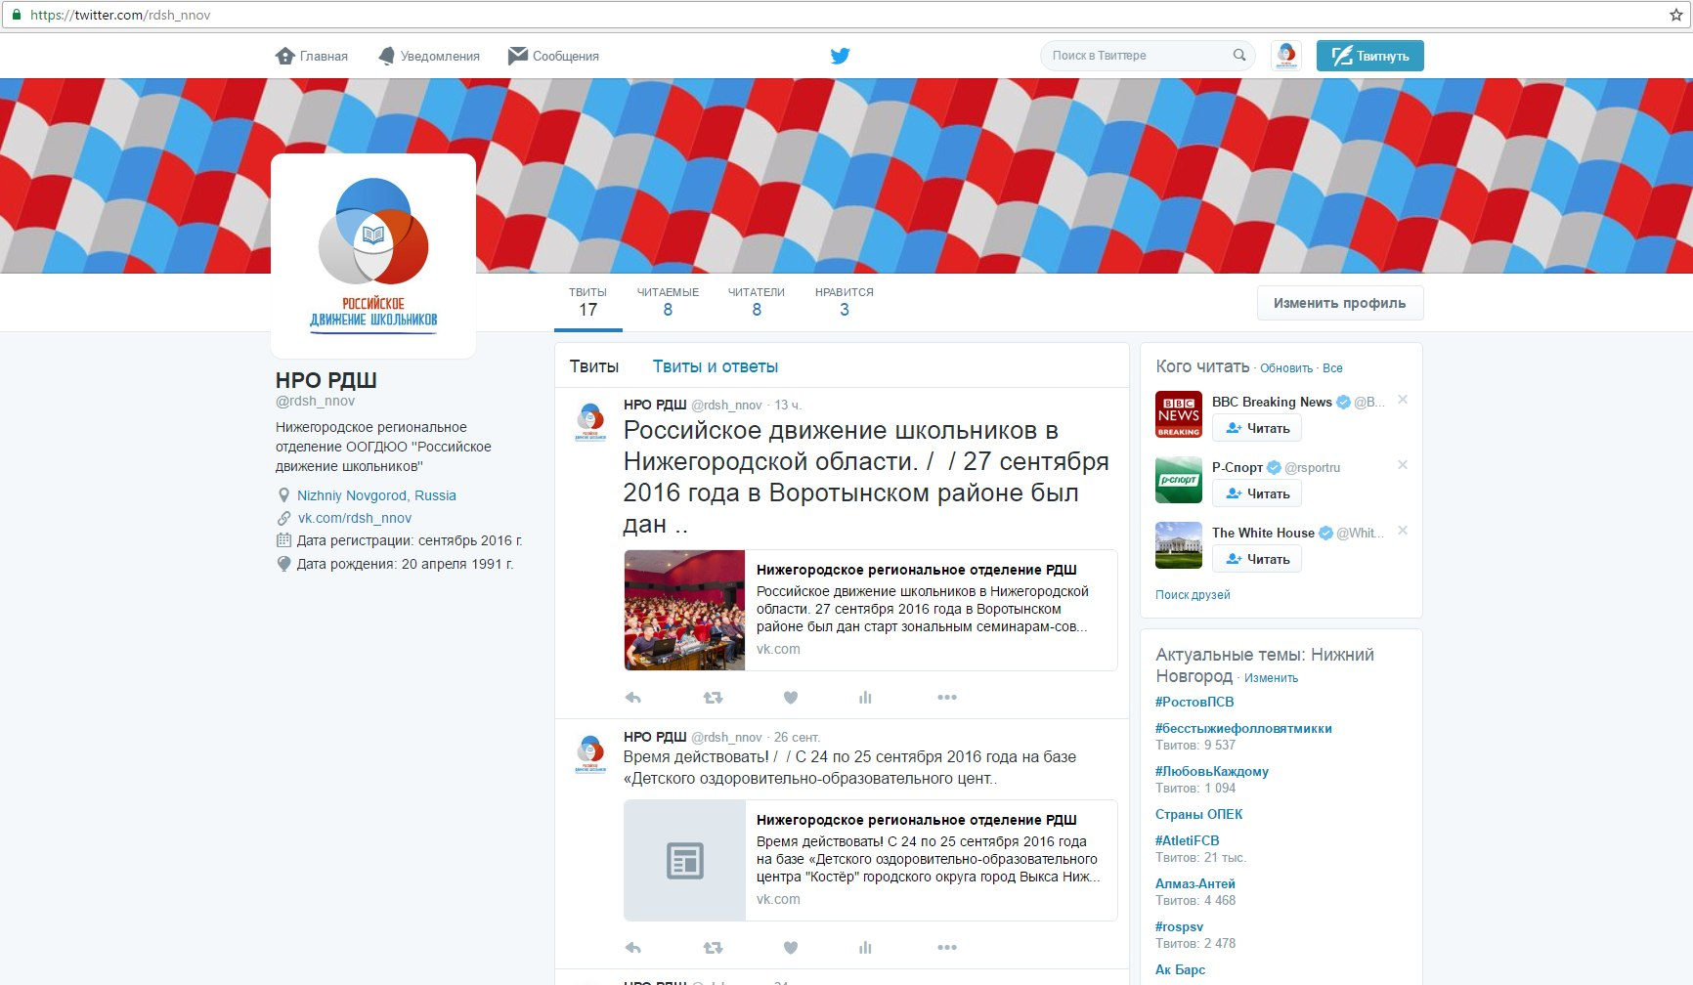
РЕСУРСЫ
«КЛАССНОЕ РАДИО»
Развлекательно-образовательное средство массовой информации, инструмент освещения деятельности Российского Движения Школьников, публичная площадка для развития творческих способностей
САЙТ
https://рдш.рф/
СОЦИАЛЬНЫЕ СЕТИ
https://twitter.com/SKMRus https://www.instagram.com/skm_rus/ https://vk.com/public122623791 https://facebook.com/SKMRus/

Slide 22
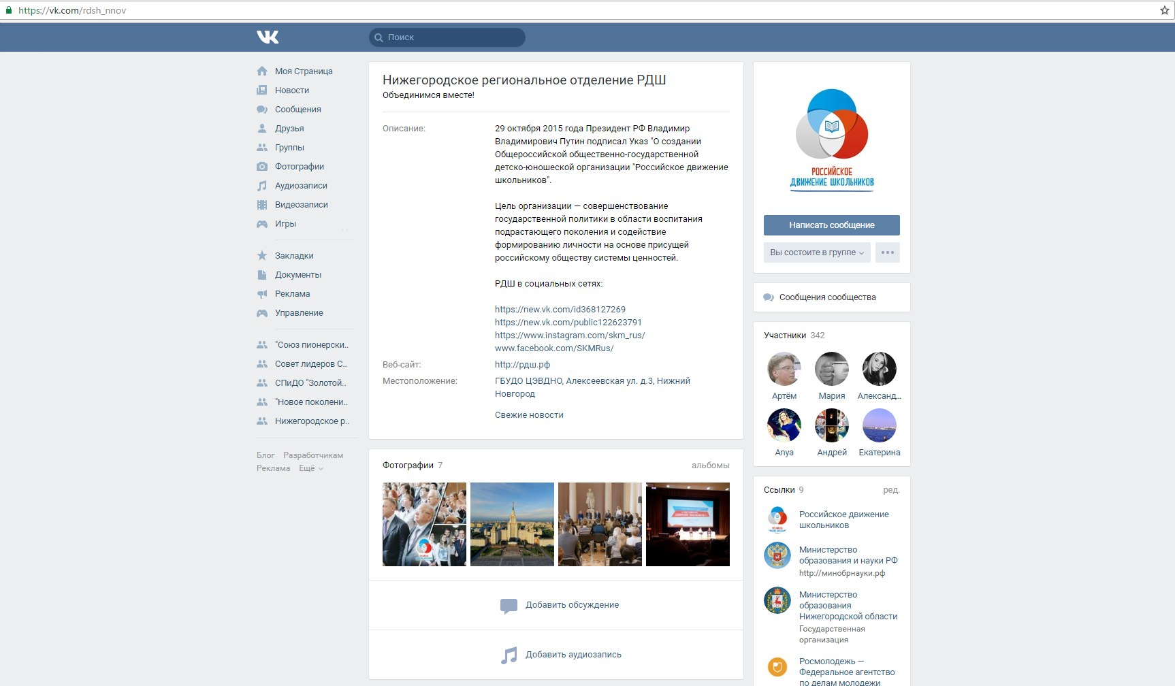
РЕСУРСЫ
«КЛАССНОЕ РАДИО»
Развлекательно-образовательное средство массовой информации, инструмент освещения деятельности Российского Движения Школьников, публичная площадка для развития творческих способностей
САЙТ
https://рдш.рф/
СОЦИАЛЬНЫЕ СЕТИ
https://twitter.com/SKMRus https://www.instagram.com/skm_rus/ https://vk.com/public122623791 https://facebook.com/SKMRus/

Slide 23
РЕСУРСЫ
«КЛАССНОЕ РАДИО»
Развлекательно-образовательное средство массовой информации, инструмент освещения деятельности Российского Движения Школьников, публичная площадка для развития творческих способностей
САЙТ
https://рдш.рф/
СОЦИАЛЬНЫЕ СЕТИ
https://twitter.com/SKMRus https://www.instagram.com/skm_rus/ https://vk.com/public122623791 https://facebook.com/SKMRus/

Slide 24
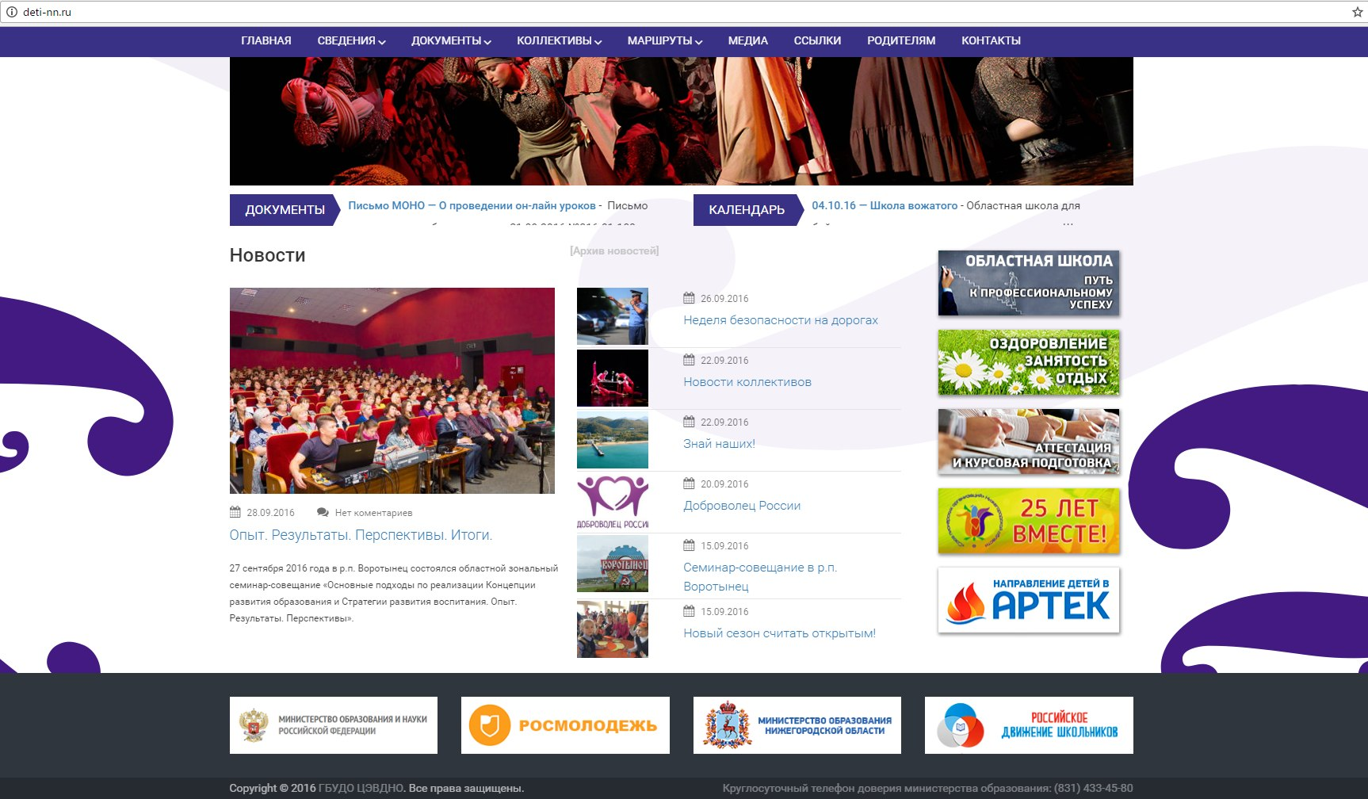
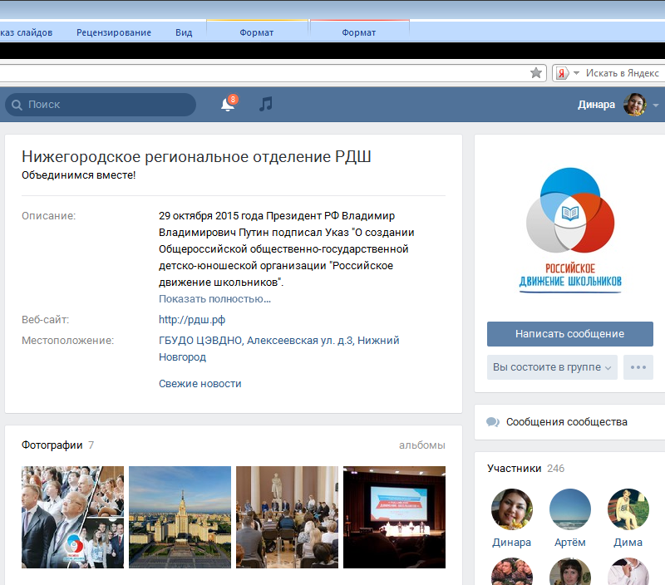
https://vk.com/rdsh_nnov

Slide 25
Об организации деятельности Общероссийской общественно-государственной детско-юношеской организации
АМОСОВ
Вячеслав Александрович, председатель регионального отделения

Slide 26
НАШИ КОНТАКТЫ
(831) 419-97-00
8-920-253-97-17
E-mail: rdsh_nnov@mail.ru

